Slide 1
Алгебра 7 клас
Розкладання многочленів на множники способом групування
Notes:
Оригинальные шаблоны для презентаций: https://presentation-creation.ru/powerpoint-templates.html
Бесплатно и без регистрации.

Slide 2

Для розкладання многочлена на множники способом групування варто виконувати дії у такій послідовності:
розбити многочлен на групи доданків, кожна з яких містить спільний множник;
з кожної групи винести спільний множник за дужки;
спільний для всіх груп множник, що утворився, винести за дужки.
Наприклад:
2а + 2b- m+ аm + bm – 2 = (2а + аm) + (2b + bm) –
- (2 + m) = a (2 + m)+ b(2 + m) + (2 + m) =
= (2 + m)(a + b – 2).

Slide 3

Розв'язування вправ
Подайте вираз у вигляді добутку многочленів:
1) а(b + с) + Зb + Зс;
2) р(х - у) + 7х - 7у.
Розв‘язання:
1) а(b + с) + Зb + Зс = а(b + с) + З(b + с) = (b +c)(a + 3);
2) р(х - у) + 7х - 7у = р(х - у) + 7(х – у) = (x – y)(p + 7).
Виконай самостійно:
Подайте вираз у вигляді добутку многочленів:
1) x(a - m) + 4a - 4m; 2) n(х + k) + 3х + 3k.

Slide 4
Розв'язування вправ
Розкладіть многочлен на множники:
1) 9р + mn + 9n + mр;
2) аb + ас - b – с.
Розв‘язання:
1) 9р + mn + 9n + mр = 9р + 9n + mр + mn =
=9(р + n) + m(р + n) = (p + n)(9 + m);
2) аb + ас - b – с = (аb + ас) – (b + с) =
= a(b + c) – (b + c) = (b + c)(a – 1).
Виконай самостійно:
Розкладіть многочлен на множники:
1) 1 - bу - у + b; 2) mа + 2а – 2m - 4.

Slide 5

Розв'язування вправ
Запишіть вираз аb - ас + 2b - 2с у вигляді добутку та знайдіть його значення, якщо а = -1; b = 5,7; с = 6,7.
Розв‘язання:
аb - ас + 2b - 2с = (аb – ас) + (2b - 2с) =
= a(b – с) +2(b - с) = (b – c)(a + 2),
якщо а = -1; b = 5,7; с = 6,7
то (5,7 – 6,7)(-1 + 2) = 1· 1 = 1.
Виконай самостійно:
Запишіть вираз 5х - 5у + хa - уa у вигляді добутку та знайдіть його значення, якщо х = 4,2; у = 3,2; a = - 4,5.

Slide 6
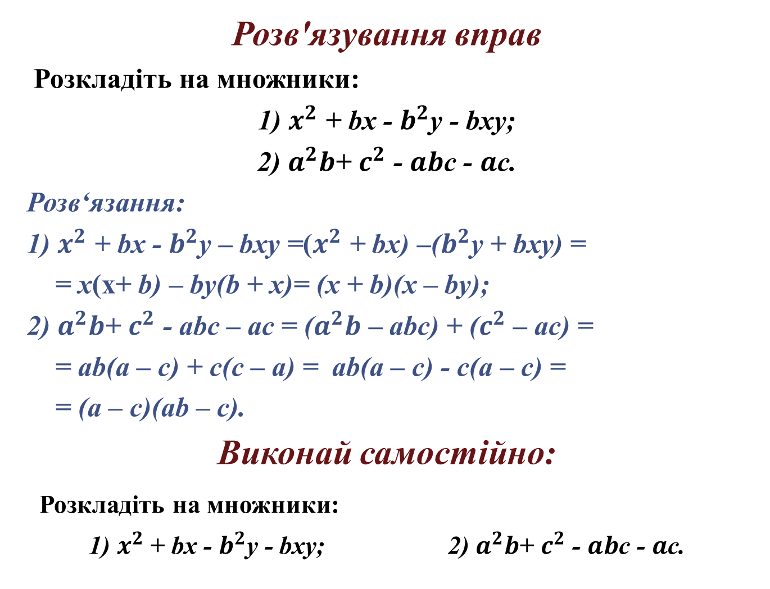
Розв'язування вправ
Розкладітьна множники:
1) $x^{2}$ + bх - $b^{2}$у - bху;
2) $a^{2}b$+ $c^{2}$- $ab$c- $a$с.
Розв‘язання:
1) $x^{2}$ + bх - $b^{2}$у – bху =($x^{2}$ + bх) –($b^{2}$у +bху) =
= x(x+ b) – by(b+х)= (x + b)(x – by);
2) $a^{2}b$+ $c^{2}$-abc – ac = ($a^{2}b$–abc) + ($c^{2}$– ac) =
= ab(a – c) + c(c – a) = ab(a – c) - c(a – c) =
=(a – c)(ab – c).
Виконай самостійно:
Розкладітьна множники:
1) $x^{2}$ + bх - $b^{2}$у - bху;2) $a^{2}b$+ $c^{2}$ - $ab$c - $a$с.

Slide 7
Розв'язування вправ
Обчисліть значення виразу найзручнішим способом:
157· 37 + 29· 157 + 143· 42 + 24· 143.
Розв‘язання:
157· 37 + 29· 157 + 143· 42 + 24· 143 =
= (157· 37 + 29· 157) + (143· 42 + 24· 143) =
= 157(37 + 29) + 143(42 + 24) = 157· 66 +143· 66 =
= 66(157 + 143) =66· 300 = 19800.
Виконай самостійно:
Обчисліть значення виразу найзручнішим способом:
128· 28 + 44· 128 + 172· 31 + 41· 172.

Slide 8
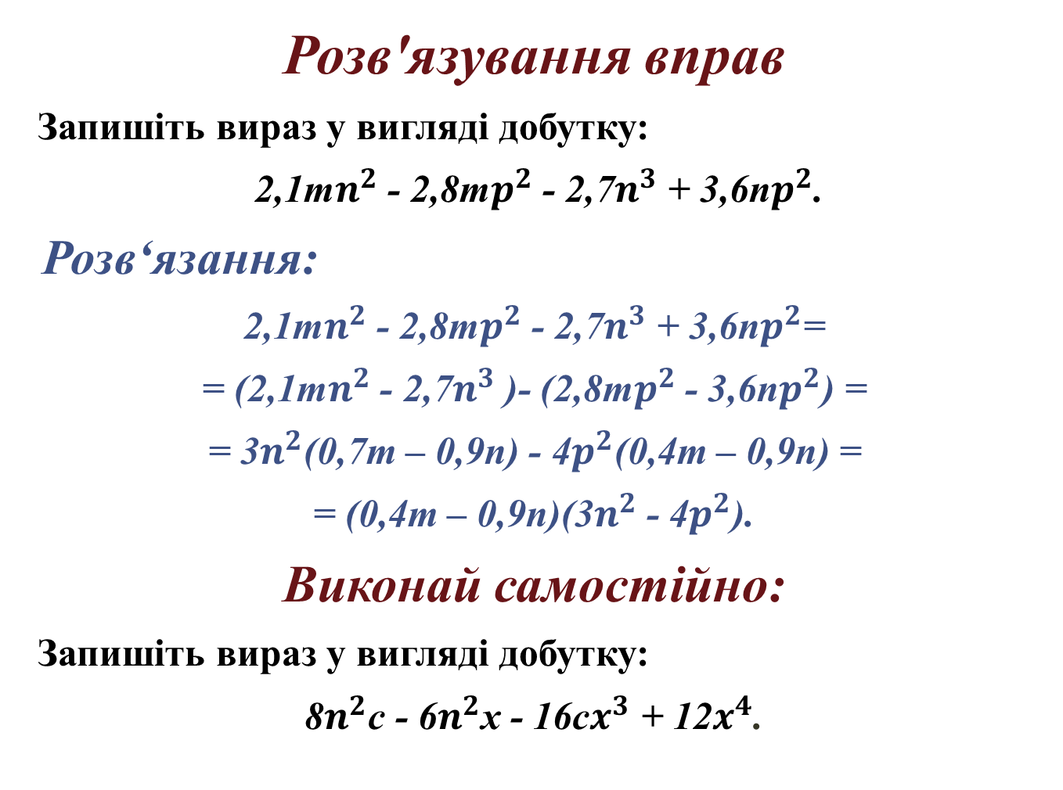
Розв'язування вправ
Запишітьвираз у виглядідобутку:
2,1m$n^{2}$- 2,8m$p^{2}$- 2,7$n^{3}$+ 3,6n$p^{2}$.
Розв‘язання:
2,1m$n^{2}$ - 2,8m$p^{2}$ - 2,7$n^{3}$ + 3,6n$p^{2}$=
= (2,1m$n^{2}$ - 2,7$n^{3}$)- (2,8m$p^{2}$-3,6n$p^{2}$) =
= 3$n^{2}$(0,7m – 0,9n) - 4$p^{2}$(0,4m – 0,9n) =
= (0,4m – 0,9n)(3$n^{2}$ - 4$p^{2}$).
Виконай самостійно:
Запишітьвираз у виглядідобутку:
8$n^{2}$с - 6$n^{2}$х - 16с$x^{3}$+ 12$x^{4}$.

Slide 9
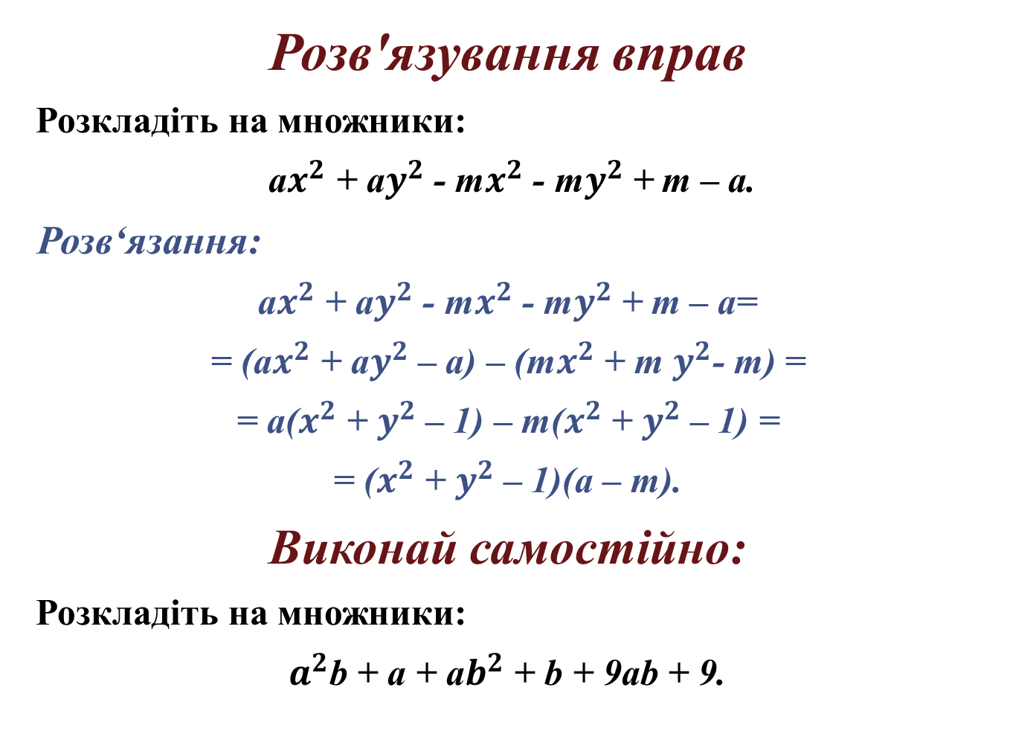
Розв'язування вправ
Розкладітьна множники:
а$x^{2}$+ а$y^{2}$- m$x^{2}$- m$y^{2}$+ m – а.
Розв‘язання:
а$x^{2}$ + а$y^{2}$- m$x^{2}$ - m$y^{2}$+ m – а=
= (а$x^{2}$ + а$y^{2}$– а) – (m$x^{2}$+m$y^{2}$- m)=
= a($x^{2}$ + $y^{2}$– 1) – m($x^{2}$ + $y^{2}$– 1) =
= ($x^{2}$ + $y^{2}$– 1)(a – m).
Виконай самостійно:
Розкладітьна множники:
$a^{2}$b+ а + а$b^{2}$ + b+ 9аb+ 9.

Slide 10
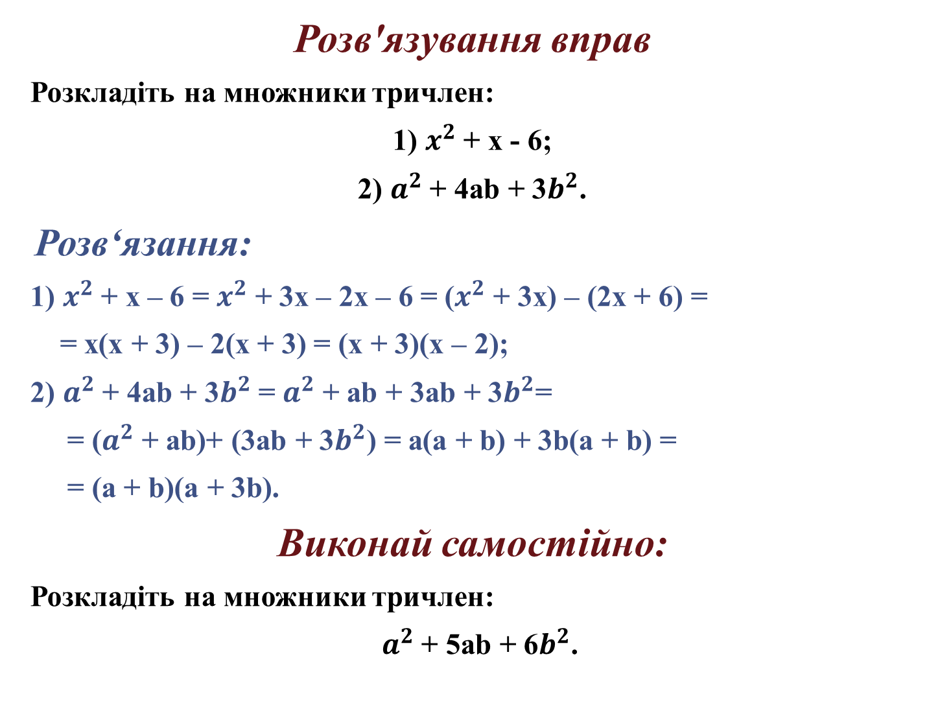
Розв'язування вправ
Розкладітьна множникитричлен:
1) $x^{2}$+ х - 6;
2) $a^{2}$+ 4аb+ 3$b^{2}$.
Розв‘язання:
1) $x^{2}$ + х – 6=$x^{2}$ + 3х– 2x– 6 = ($x^{2}$ + 3х) – (2x+ 6) =
= x(x + 3) – 2(x + 3) = (x + 3)(x – 2);
2) $a^{2}$ + 4аb + 3$b^{2}$= $a^{2}$ + ab + 3аb + 3$b^{2}$=
= ($a^{2}$ + ab)+ (3аb + 3$b^{2}$) = a(a + b) + 3b(a + b) =
= (a + b)(a + 3b).
Виконай самостійно:
Розкладітьна множникитричлен:
$a^{2}$+ 5аb+ 6$b^{2}$.

